Slide 1
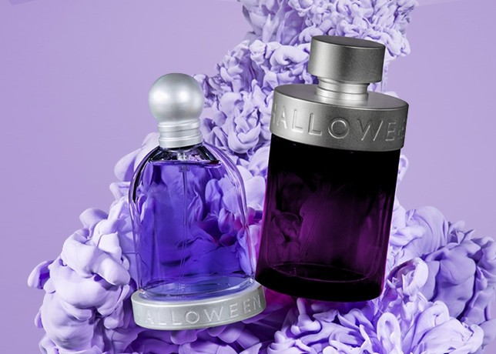


Slide 2

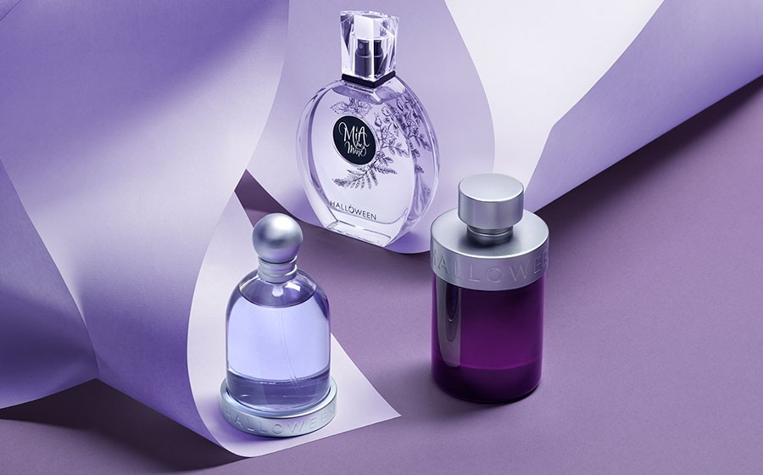
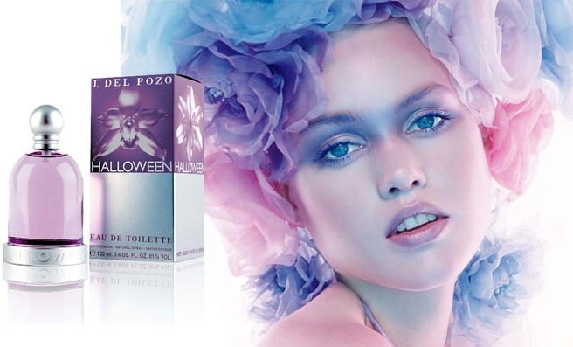
история бренда
Halloween – удивительной красоты и оригинальности европейский бренд, родом из Испании. Марка предлагает свои изысканные компо- зиции, адресованные любителям ярких ароматов, экспериментов и сюрпризов. Прелесть продукции данного бренда в том, что ароматы порой просто непредсказуемо раскрываются на коже и повторы прак- тически исключены, таким образом вы получаете только ваш личный, индивидуальный запах, который, наверняка, понравится окружаю- щим и его никто не сможет повторить.
Ранее Halloween выпускался под брендом J.Del Pozo, но с 2011 года под брендом Del Pozo компания выпуска- ет еще один нишевый бренд Night Collection. Для того, чтобы избежать недопонимания у клиентов и покупате- лей, с 2014 года было принято решение сделать Halloween отдельным брендом.
Женская серия ароматов привлекает внимание красивым, ярким оформлением упаковки и флаконом, выполненном в виде коло- кольчика. Вдохновение на создание этих завораживающих арома- тов парфюмеры берут из атмосферы красочной ночной жизни ме- гаполисов Японии: Токио и Шанхая и от ароматов редкихи необыч- ных экзотических цветов, на свежем зеленом фоне травы.

Slide 3

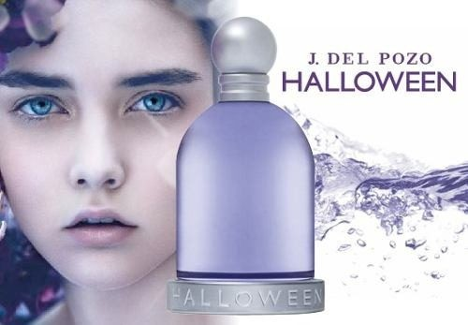
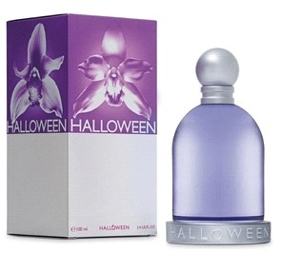
HALLOWEEN для женщин, EDT
Парфюмерная композиция аромата открывается оттенками петит- грейна, листьев банана и нежной фиалки. Ноты «сердца» – это перец, магнолия и тубероза. Завершают аромат мотивы терпкого сандало- вого дерева, мистического ладана, ванили и мирро.
Пирамида композиции:
Начальные ноты: фиалка, лист банана мускатный орех, бергамот, лимон
ананас, белый перец, корица, гвоздика Ноты сердца: тубероза, магнолия, ландыш, фиалка, перец
Ноты шлейфа: мирра, ладан
РРЦ: 30 ml – 2 464 ₽; 50 ml – 3 465 ₽;
100 ml – 4 466 ₽
Цветочно-ориентальный парфюм посвящен юной, чувственной леди. Экзотические ароматы цветов окружат элегантным запахом. Ведь праздник Хэллоуин всегда полон загадочности, волшебства и веселых проделок.

Slide 4
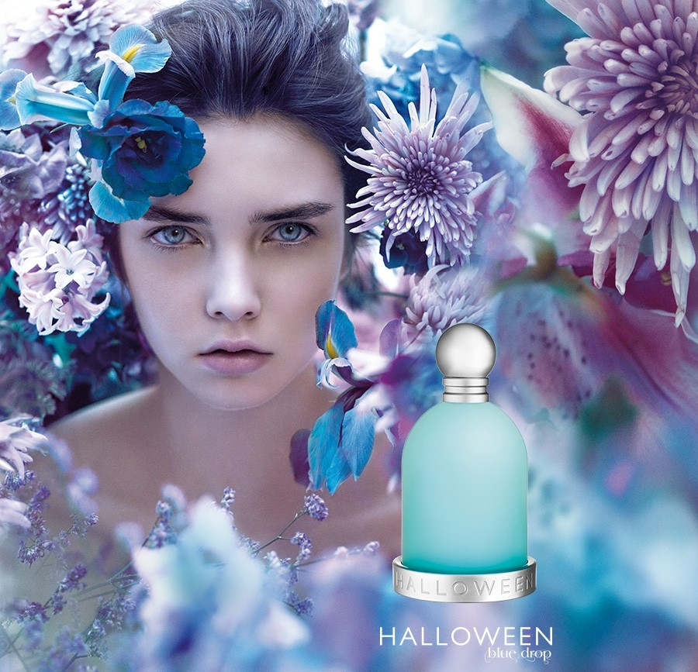

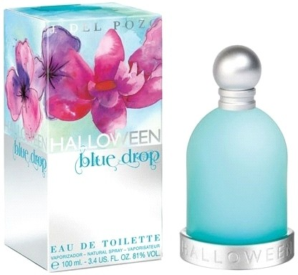
HALLOWEEN BLUE DROP для женщин, EDT
Автором букета выступает парфюмер Hamid Merati-Kashani. Этот нежный и женственный аромат идеален для романтических встреч. Он расскажет о красоте и утонченности своей обладательницы.
Пирамида композиции: Начальные ноты: лаванда Ноты сердца: жасмин, фиалка
Ноты шлейфа: амбра, корица, мускус РРЦ: 30 ml – 2 464 ₽;
100 ml – 4 466 ₽
Композиция открывается верхними нотами освежающих цитру- сов, сочного зелёного яблока и невесомой лаванды, которые дополняются благоуханиями жасмина, трепетной фиалки и нежных белых цветов в «сердце букета». В конце композицию дополнит изящный шлейф базовых аккордов мускуса, роскошной амбры, теплых специй и корицы.

Slide 5

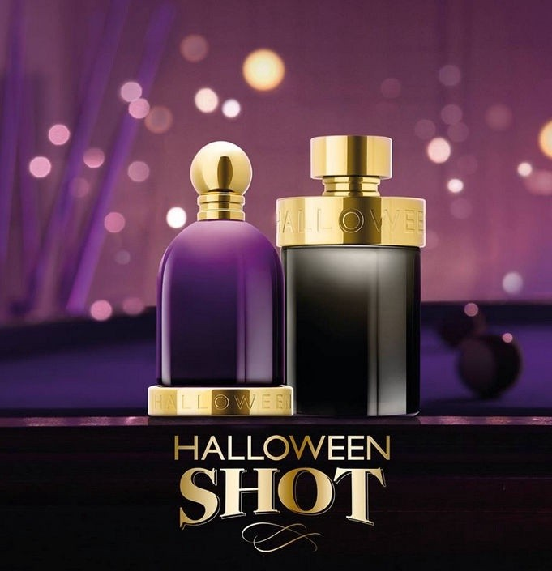
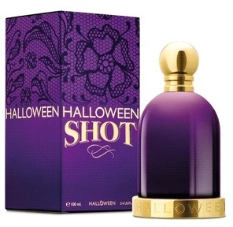
Звучание ароматической композиции начинается с освежающего дыхания цитрусовых нот сладкого мандарина, запаха спелого анана- са сливочно-древесных ноток лесного ореха и чудесного запаха коктейля дайкири. Сердце композиции раскрывается пьянящим терпковато-медовым запахом жасмина, сладковато- пряными оттен- ками спелых плодов маракуйи и ароматом душистой, трогательной фиалки.
HALLOWEEN SHOT WOMAN для женщин, EDT
Год выпуска: 2016
Пирамида композиции:
Начальные ноты: лесной орех, коктейль дайкири, ананас, мандарин
Ноты сердца: жасмин, маракуйя, фиалка
Ноты шлейфа: пачули, карамель, ваниль РРЦ: 30 ml – 2 464 ₽; 50 ml – 3 465 ₽;
100 ml – 4 466 ₽
Колоритный сердечный аккорд мягко перетекает в нарядный ароматический шлейф, сотканный из тёплой пряности пачули, восхитительного запаха карамели и нежнейшей сладости утон- чённой ванили.

